Slide 1
ĐỒ ÁN CUỐI KÌ
SNAKE GAME
KĨ THUẬT LẬP TRÌNH
Nhóm 10
Hướng dẫn: GV-TS. Trương Toàn Thịnh

Slide 2
Thành viên nhóm
Trần Đăng Duy
Nguyễn Tuấn Anh
Ngô Tuấn Đạt
Huỳnh Phát Đạt
Phạm Thị Mỹ Lệ

Slide 3
Mục lục
Mục tiêu đồ án
Các level
01
06
Luật chơi
Tài liệu tham khảo
02
05
Menu
03
04
Demo game

Slide 4

Mục tiêu Đồ án
01
Kĩ thuật lập trình
Kĩ năng làm việc nhóm
Kĩ năng tìm kiếm thông tin
Cơ sở cho các môn học tiếp theo

Slide 5
02
HƯỚNG DẪN CÁCH CHƠI
Hunting Snake
X

Slide 6
LUẬT CHƠI
1
2
3
4
Không để rắn chết
Di chuyển rắn
Thực hiện yêu cầu mỗi Level
Tích nhiều điểm nhất có thể

Slide 7
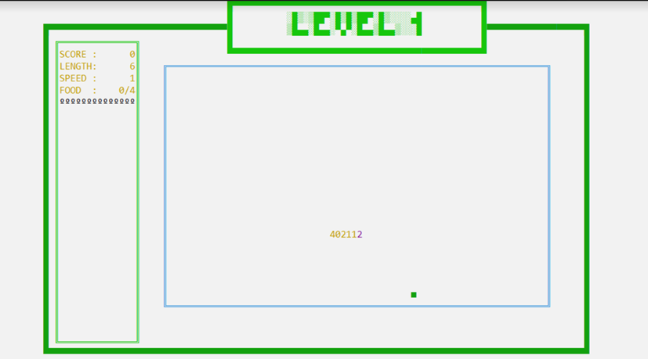
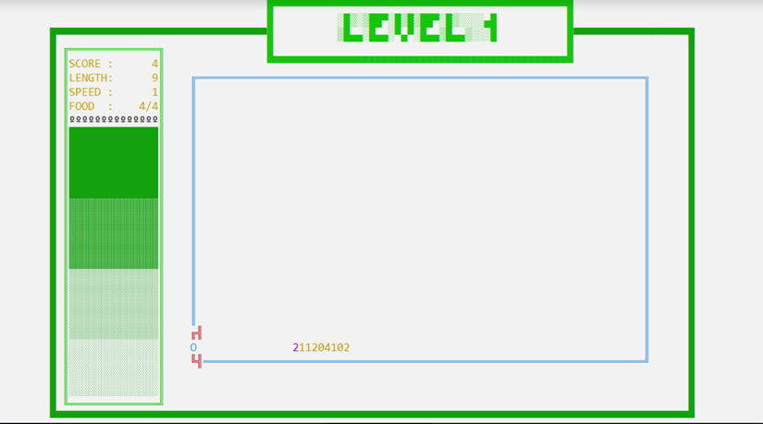
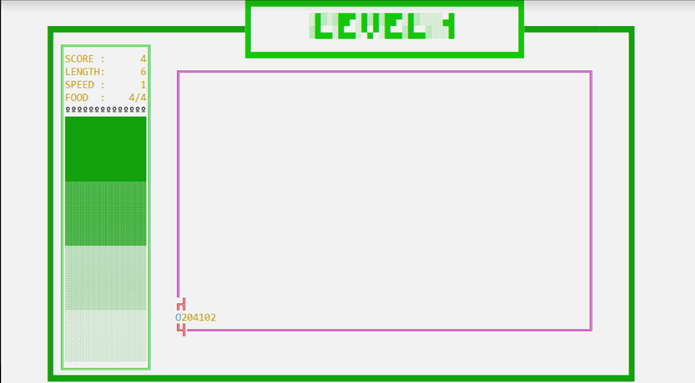
Các thao tác cơ bản
Mỗi khi ăn thức ăn, độ dài rắn tăng thêm 1, điểm số cũng tăng thêm 1.
Khi ăn đủ 4 thức ăn, cổng qua level tiếp theo sẽ xuất hiện.
Khi ăn đủ 4 thức ăn, cổng qua level tiếp theo sẽ xuất hiện.

Slide 8
DI CHUYỂN
W
D
S
A
1
3
Di chuyển lên
Di chuyển qua phải
2
4
Di chuyển xuống
Di chuyển qua trái

Slide 9
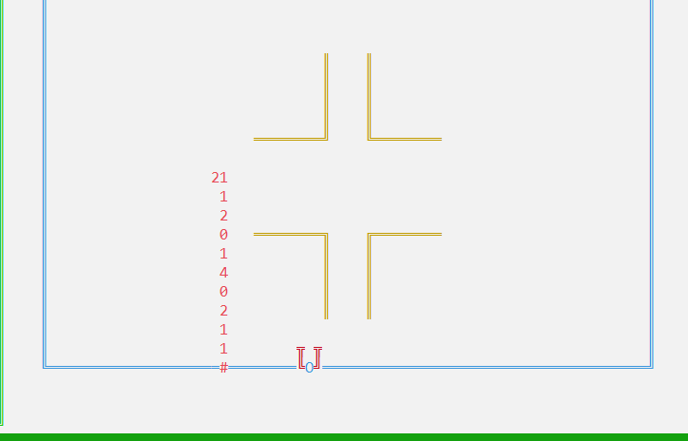
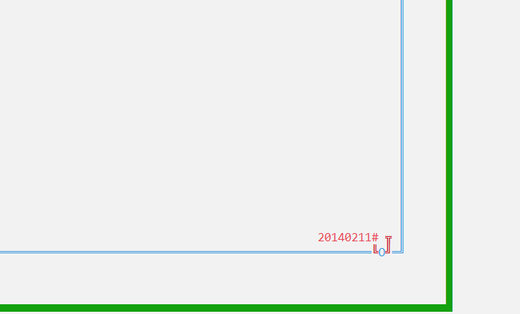
TRƯỜNG HỢP RẮN CHẾT
CHẠM TƯỜNG
CHẠM CỔNG

Slide 10
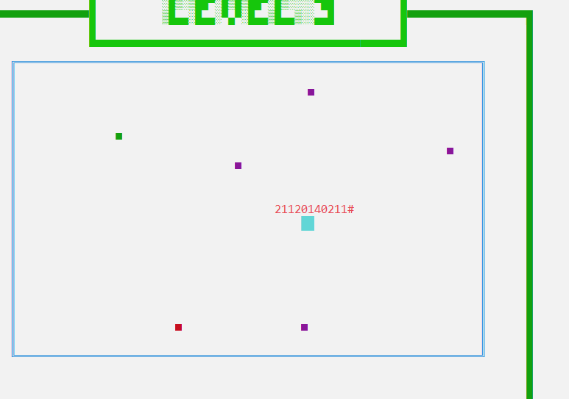
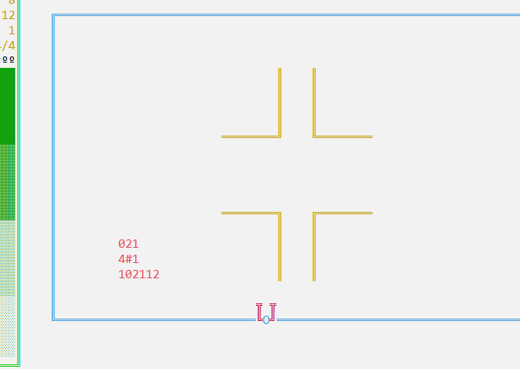
TRƯỜNG HỢP RẮN CHẾT
CHẠM VẬT THỂ
TỰ VA CHẠM

Slide 11
MENU
03
Hunting Snake
X

Slide 12
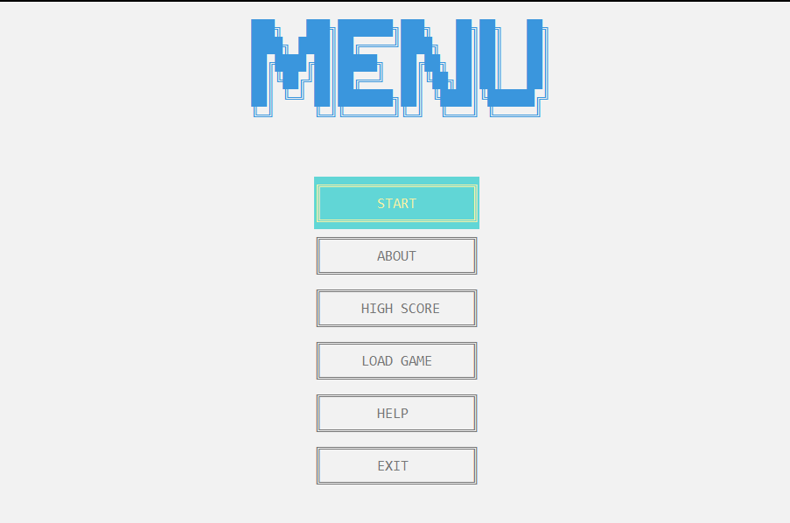
03
Menu game
Chơi game
Giới thiệu game
Điểm cao
Load game
Luật chơi
Thoát game
X

Slide 13
Sơ đồ game
Start
Load
1
4
MENU
About
2
Help
5
Highscore
6
Exit
3

Slide 14
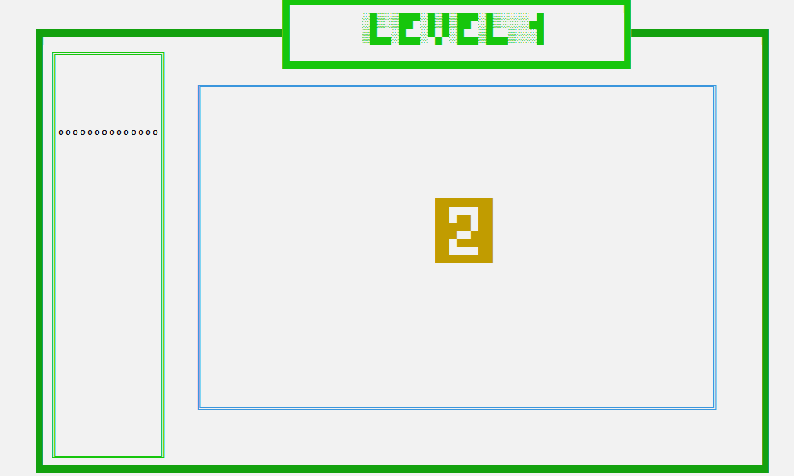

Slide 15
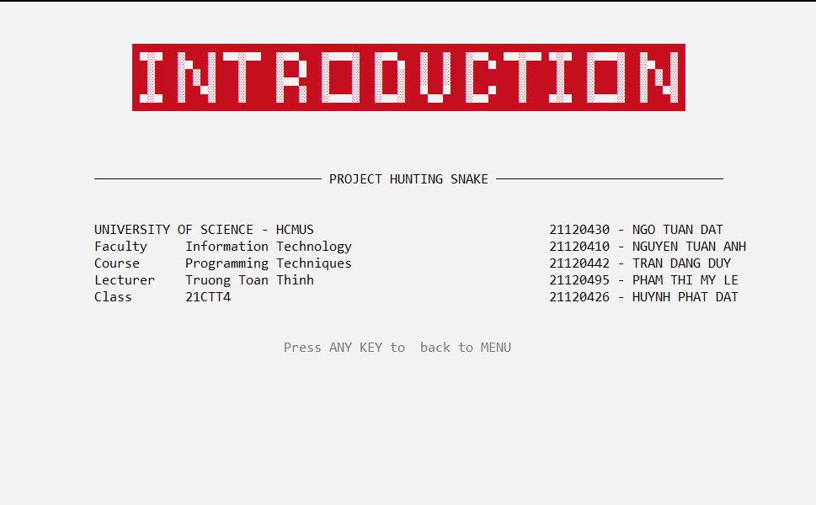

Slide 16
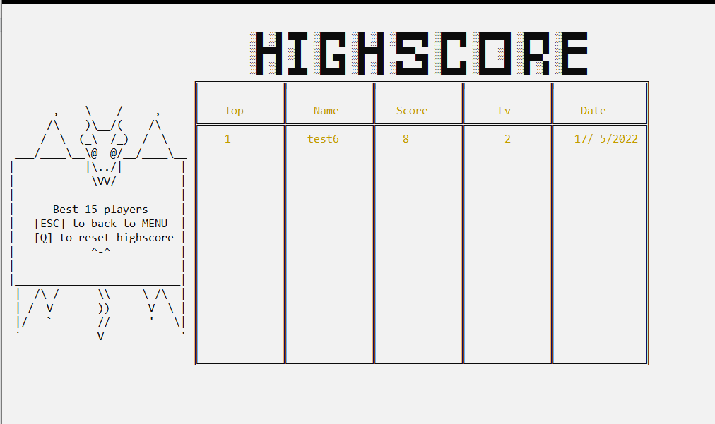

Slide 17
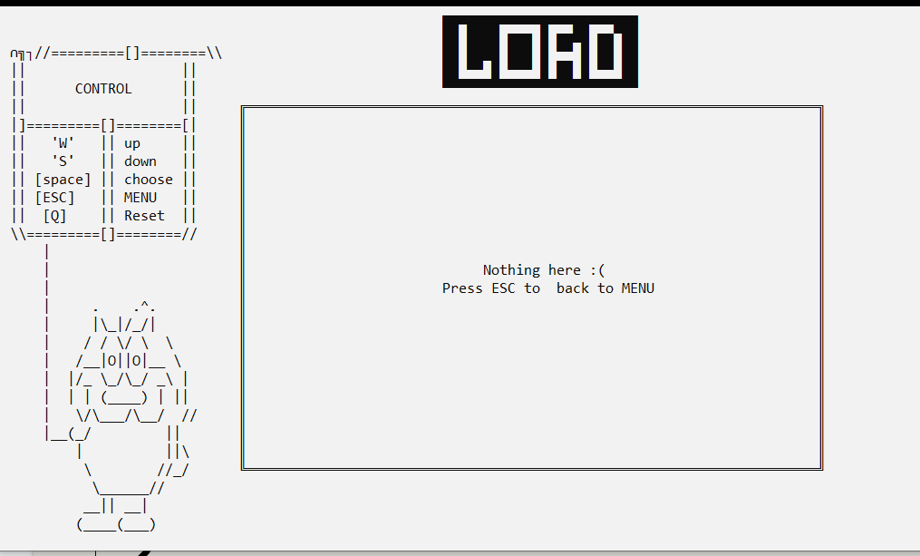

Slide 18
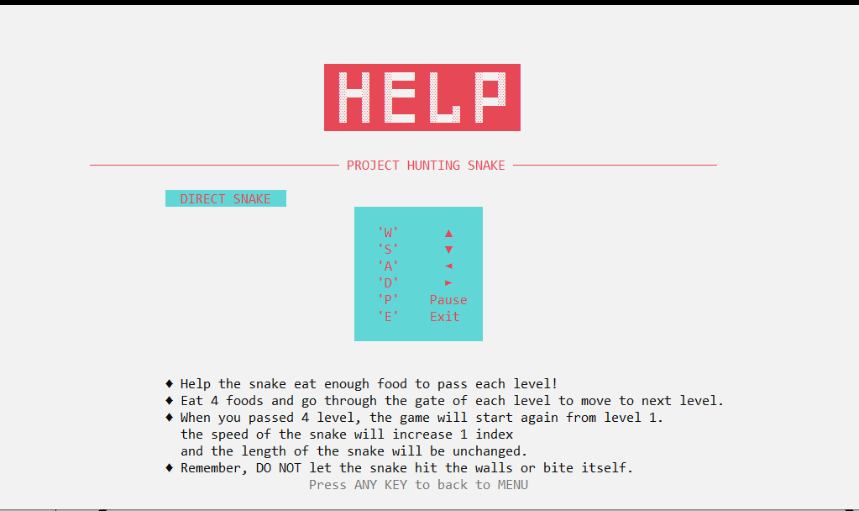

Slide 19
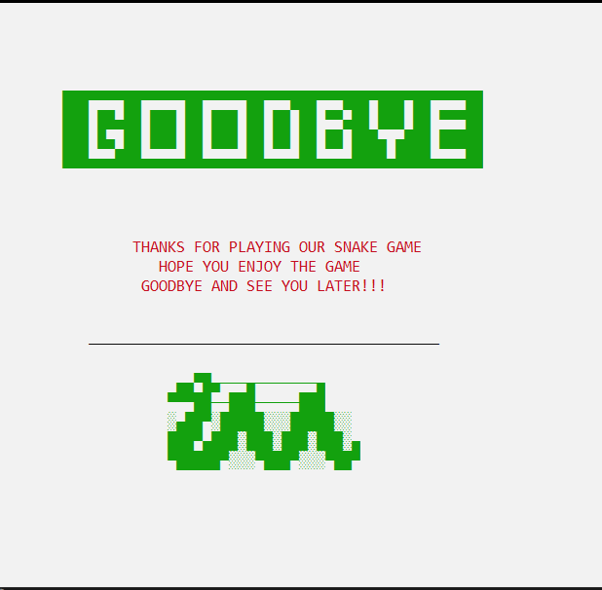
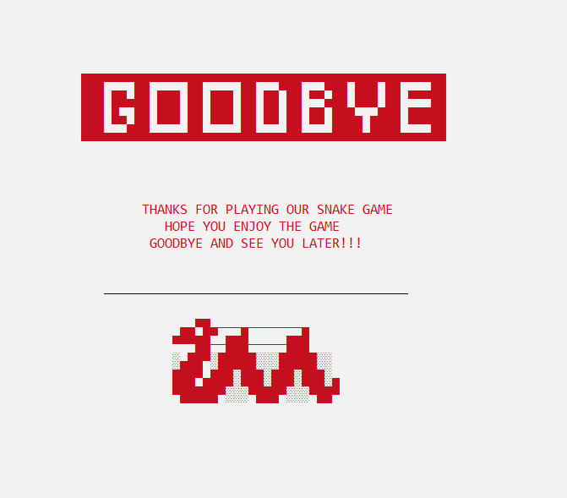
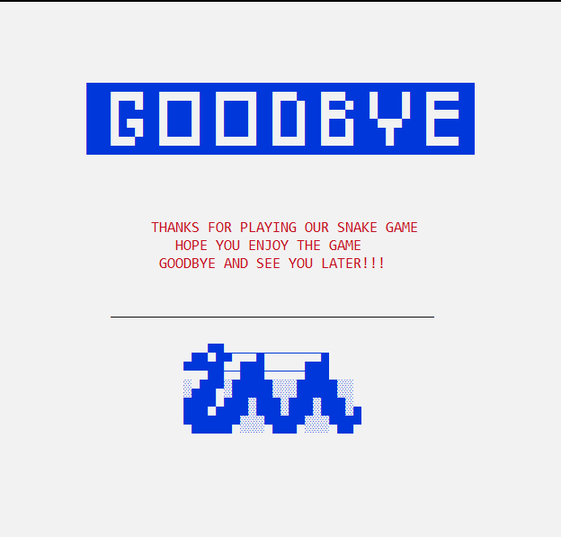

Slide 20

CÁC LEVEL
04
X

Slide 21
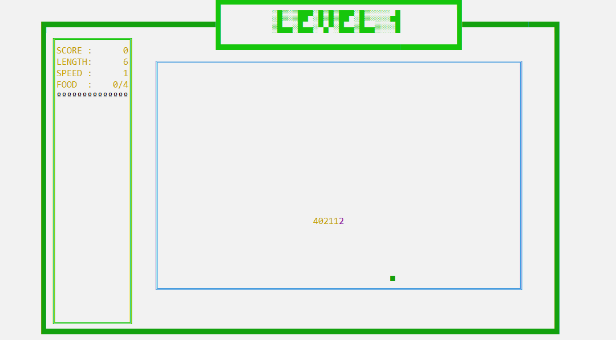
MÀN CHƠI
Level 1
HƯỚNG DẪN
ĂN TẤT CẢ THỨC ĂN
KHÔNG CHẠM TƯỜNG
KHÔNG CHẠM BẢN THÂN
Độ khó

Slide 22
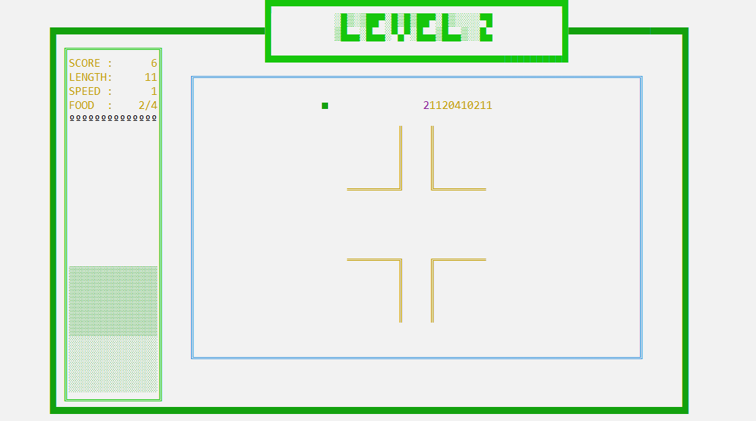
MÀN CHƠI
Level 2
HƯỚNG DẪN
ĂN TẤT CẢ THỨC ĂN
KHÔNG CHẠM TƯỜNG
KHÔNG CHẠM TƯỜNG GIỮA MÀN CHƠI
KHÔNG CHẠM BẢN THÂN
Độ khó

Slide 23
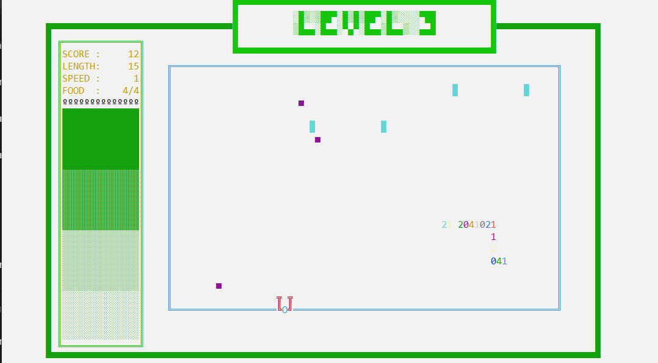
MÀN CHƠI
Level 3
HƯỚNG DẪN
ĂN TẤT CẢ THỨC ĂN
KHÔNG CHẠM TƯỜNG
KHÔNG CHẠM VẬT THỂ CHUYỂN ĐỘNG
KHÔNG CHẠM BẢN THÂN
Độ khó

Slide 24
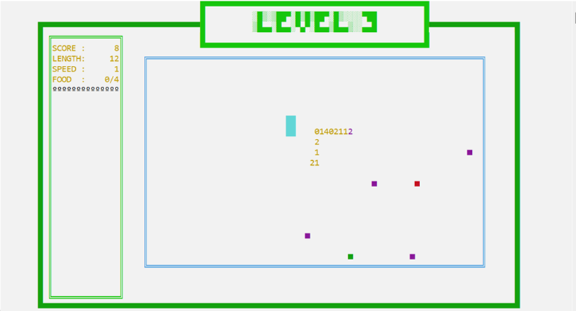
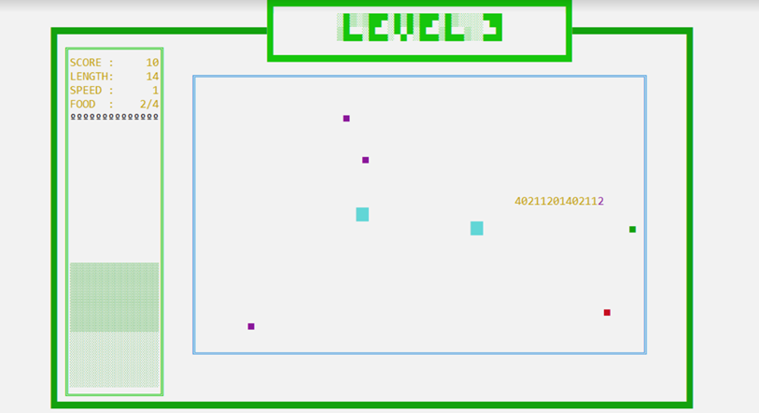
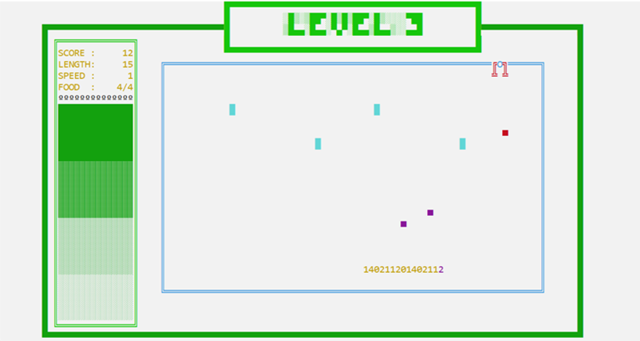
Vật thể chuyển động
Ở level 3 ta có một vật thể chuyển động, tránh va chạm với vật thể để ăn thức ăn.
Khi ăn 2 thức ăn, vật thể tách làm đôi.
Khi ăn 4 thức ăn, mỗi vật thể tiếp tục tách làm đôi

Slide 25
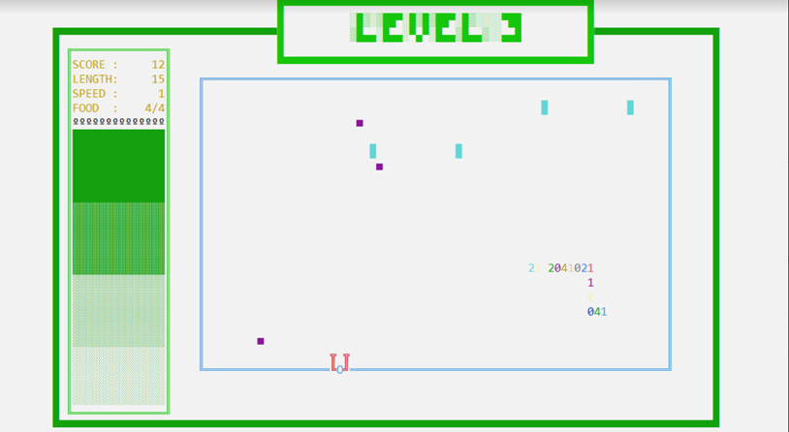
Super Food
Để hỗ trợ người chơi vượt qua level 3, các siêu thức ăn được khởi tạo ngẫu nhiên.
Thức ăn màu tím làm cho vật thể dừng lại.
Thức ăn màu đỏ làm cho rắn miễn nhiễm với vật thể.

Slide 26
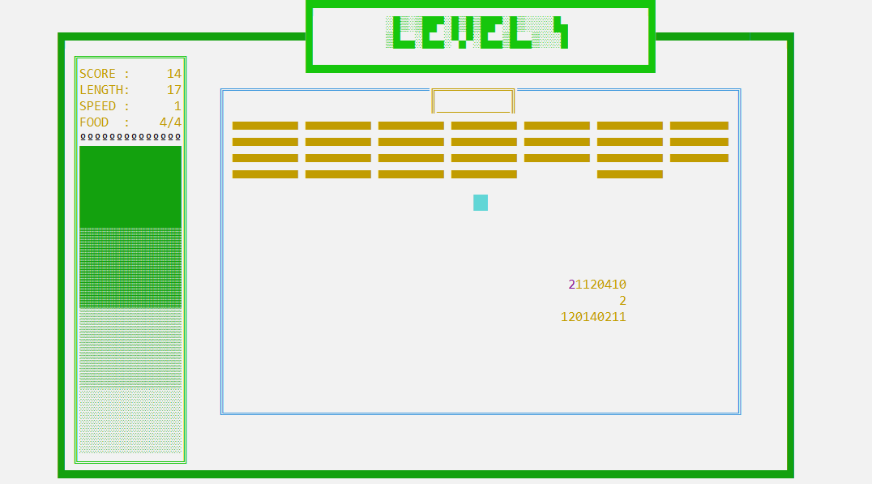
MÀN CHƠI
Level 4
HƯỚNG DẪN
ĐẨY BÓNG VÀO KHUNG THÀNH
KHÔNG CHẠM TƯỜNG TRƯỚC KHUNG THÀNH
KHÔNG CHẠM BẢN THÂN
Độ khó

Slide 27
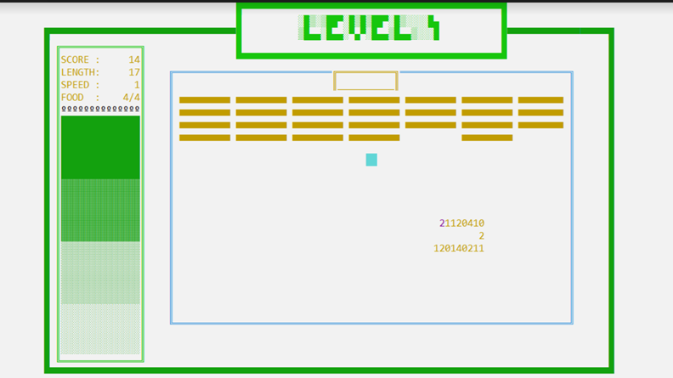
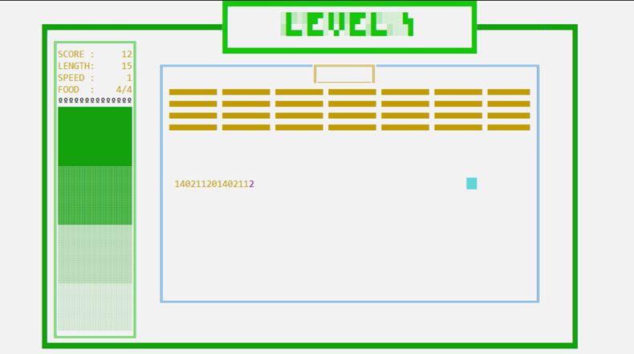
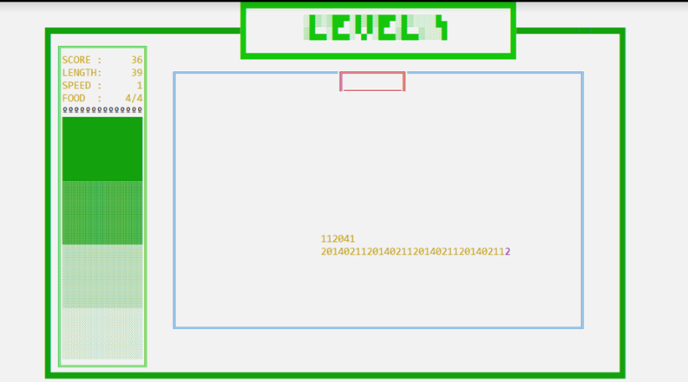
Snake Soccer
Ở level 4, ta có 1 quả bóng, các bức tường và khung thành.
Dùng quả bóng để phá các bức tường, mỗi lần phá tường được cộng 1 điểm và độ dài tăng thêm 1.
Đưa bóng vào khung thành để hoàn thành màn chơi.

Slide 28

TÀI LIỆU
THAM KHẢO
05
6
(Một số tài liệu tham khảo trong quá trình thực hiện đồ án)
X

Slide 29
Nguồn tham khảo
Link tài liệu tham khảo:
[1] Hàm giới hạn số kí tự nhập
Kỹ thuật C++: Làm thế nào để giới hạn được số kí tự nhập vào trong chuỗi (congdongcviet.com)
[2] Tham khảo các mẫu ASCII Art:
https://textfancy.com/multiline-text-art/
[3] In một số kí tự ASCII đặc biệt từ file lên màn hình Console https://stackoverflow.com/questions/66613855/read-and-print-special-ascii-characters-from-file-in-c
[4] Sách Kĩ Thuật Lập Trình - NXB Khoa học và Kĩ thuật
[5] Đồ án Game Snake của các khóa trước
https://www.youtube.com/watch?v=OfrRXK3a6pw
X

Slide 30

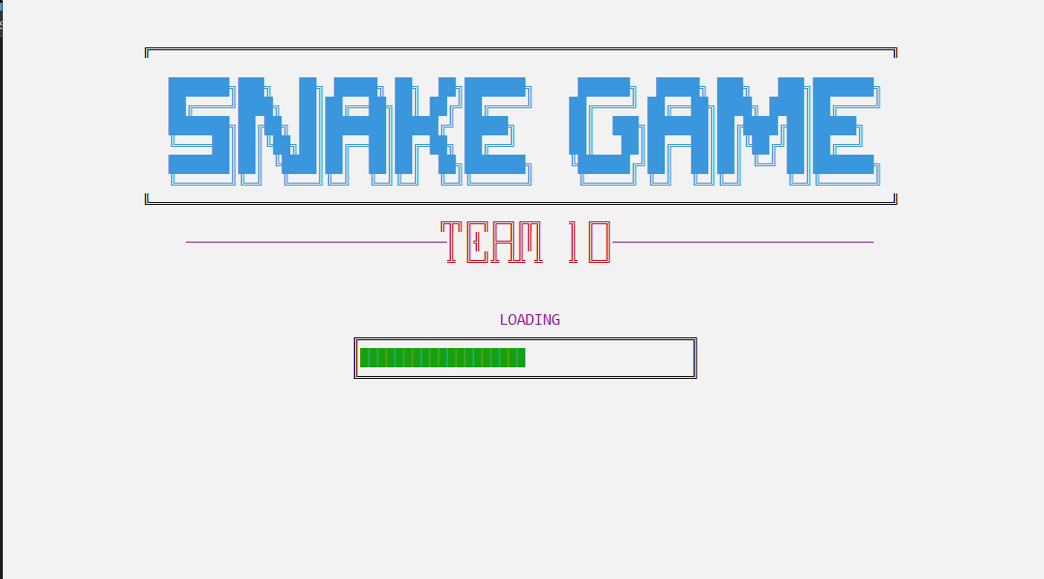
Demo game
6
Nhóm 10

